Slide 1

INFORME EJECUCIÓN DEL PLAN DE INVERSIONES 2024
UNIDAD ESTRATEGICA DE NEGOCIO DE ENERGIA - UENE

Slide 2

1. INFORME EJECUCIÓN PLAN DE INVERSIONES 2024

Slide 3
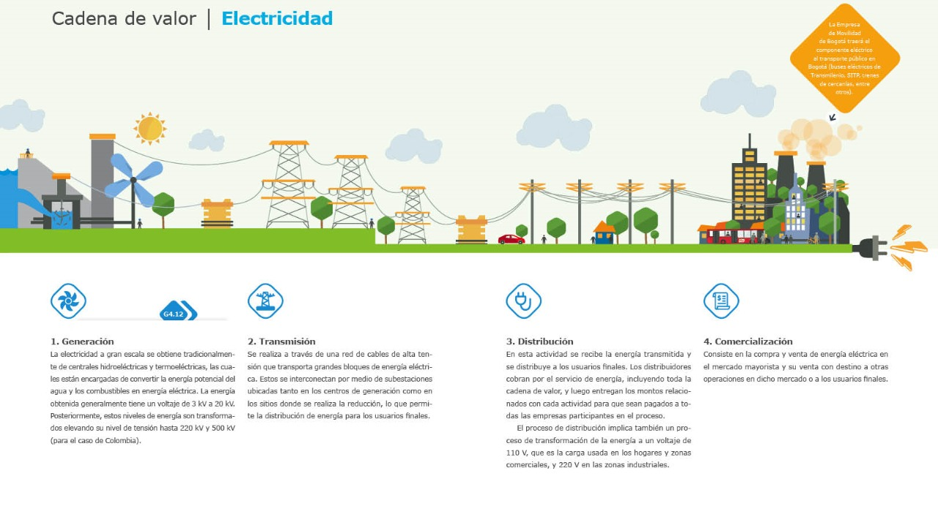
¿QUÉ ES LA DISTRIBUCIÓN DE ENERGÍA?
Generación
Trasmisión
Distribución
Comercialización
Es la producción de energía desde las centrales de generación ubicadas lejos de los centros de consumo y cerca de la fuente de energía
La transmisión es el transporte desde los centros de producción hasta los centros de consumo (ciudades) a niveles de 500Kv y 230 Kv
La distribución es el reparto de energía hasta los usuarios finales a niveles inferiores a 230Kv
La comercialización es la actividad de recudo del pago de los servicios de los usuarios y sus traslado a los agentes de la cadena
CADENA DE SERVICIO
Nivel de Tensión | Rango de Tensiones de Operación (kV)
4 | Alta Tensión: Desde 57,5 kV y Menor a 220 kV
3 | Media Tensión: Desde 30 kV y Menor a 57,5 kV
Nivel de Tensión | Rango de Tensiones de Operación (kV)
2 | Media Tensión]: Desde 1 kV y Menor a 30 kV
1 | Baja Tensión: Menos de 1 kV

Slide 4
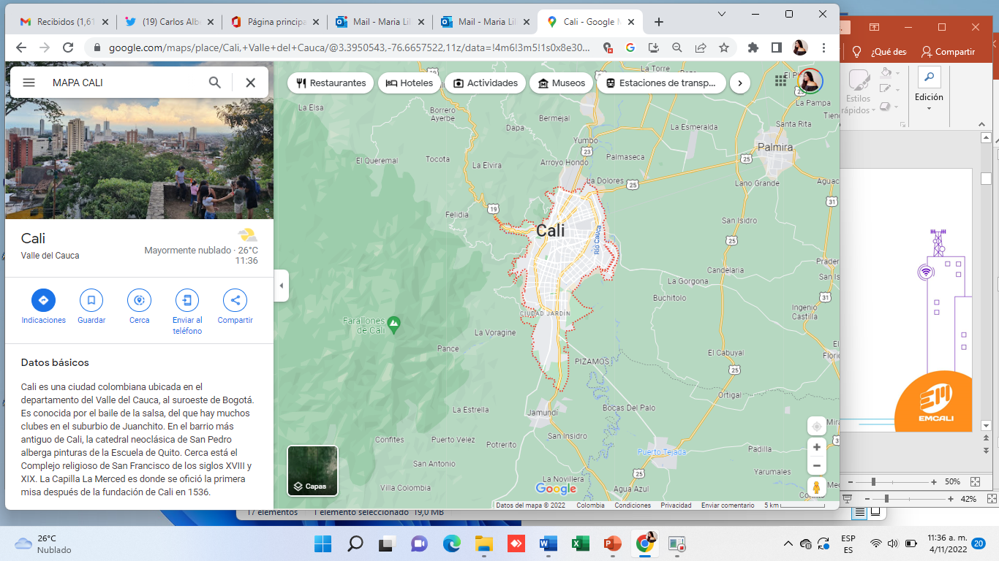
SISTEMA ELÉCTRICO OPERADO POR EMCALI
            EMCALI cuenta con:
8 Subestaciones en Nivel de Tensión de 115 kV con capacidad de 1.214 MVA
8 Subestaciones en el Nivel de Tensión 34,5 kV con capacidad de 285 MVA
3 municipios conforman el Sistema de Distribución Local operado por Emcali: Cali, Yumbo, Puerto Tejada.

Slide 5
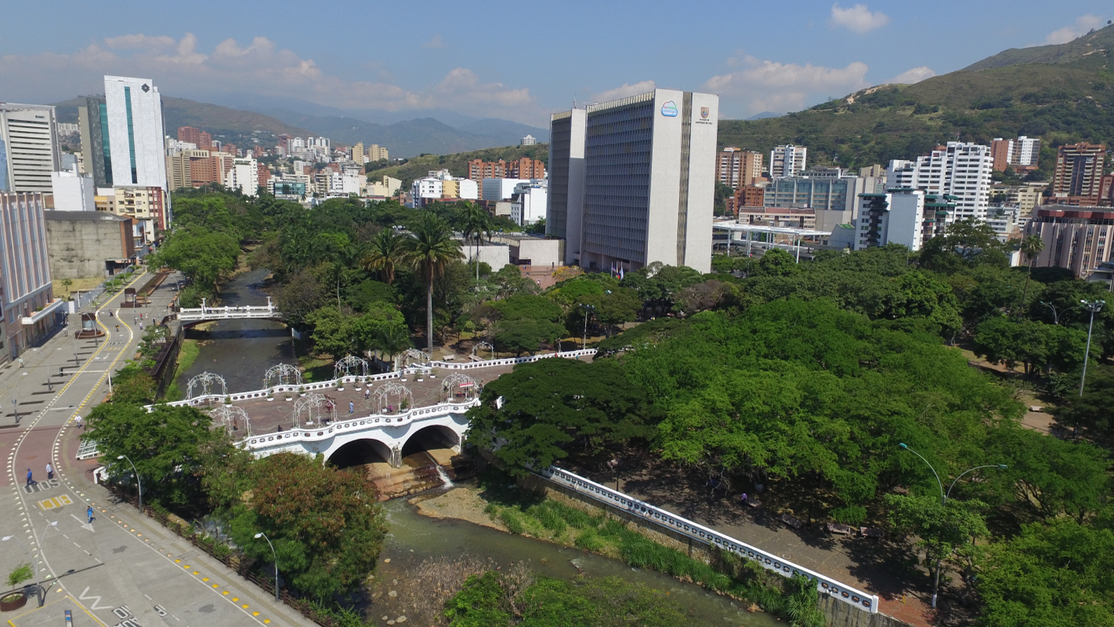
EVOLUCIÓN DEL MERCADO DE DISTRIBUCIÓN - 2024
La demanda máxima de
potencia en el año 2024
fue de 731 MW, lo que representa un aumento del 8,52 % con relación al año 2023.

Slide 6
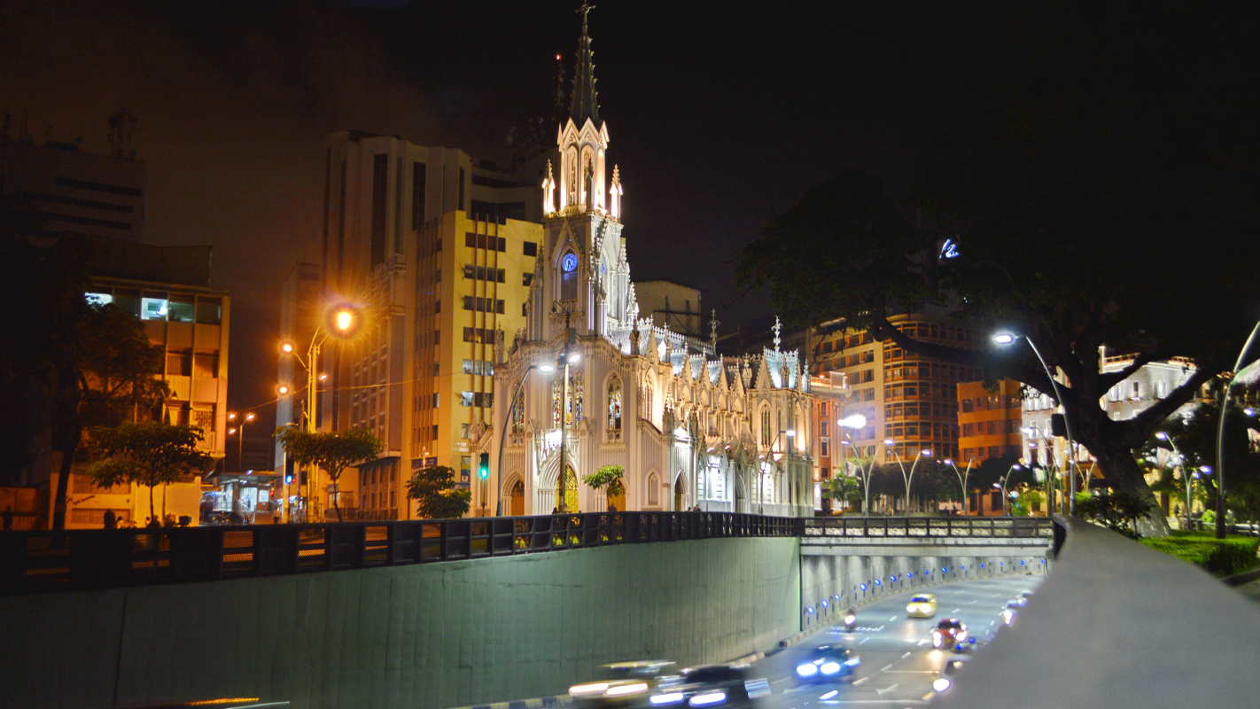
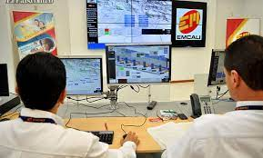
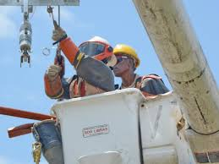
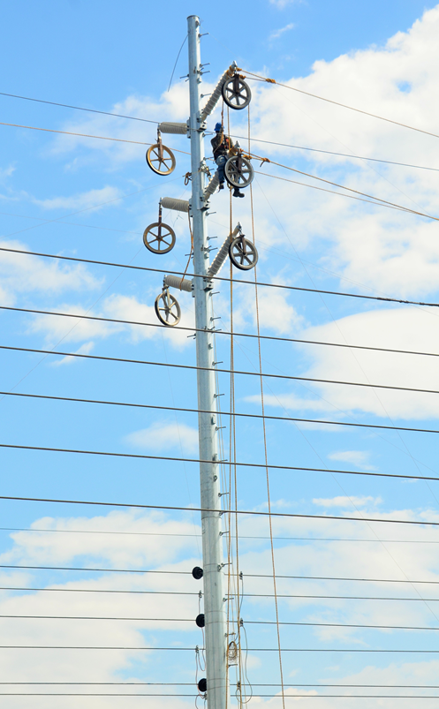
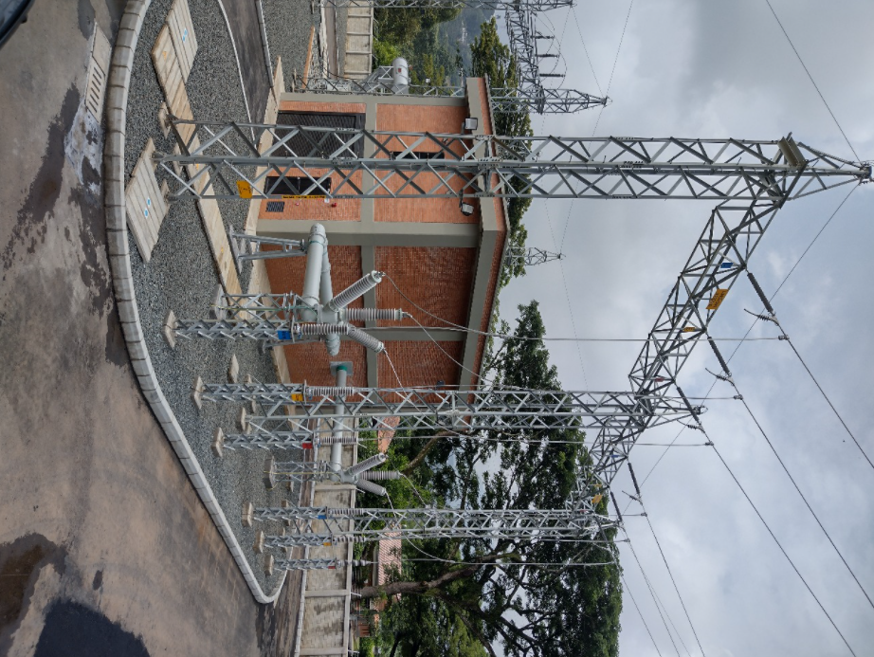
¿ POR QUÉ EMCALI HACE UN PLAN DE INVERSIONES ?
La Comisión de Regulación de Energía y Gas – CREG, establece las metodologías con que se remunerarán las diferentes actividades que comprenden la prestación del servicio (Leyes 142 y 143 de 1994 )
La CREG expidió la Resolución 015 -2018, que contiene la nueva metodología y pautas para remunerar la actividad de distribución de energía en Colombia.
Se establece la obligación de las empresas distribuidoras de realizar planes de inversión para atender la nueva demanda y mejorar la calidad del servicio, bien sea reponiendo activos existentes o con nuevos activos.

Slide 7
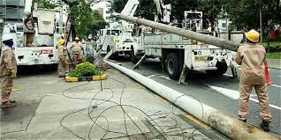
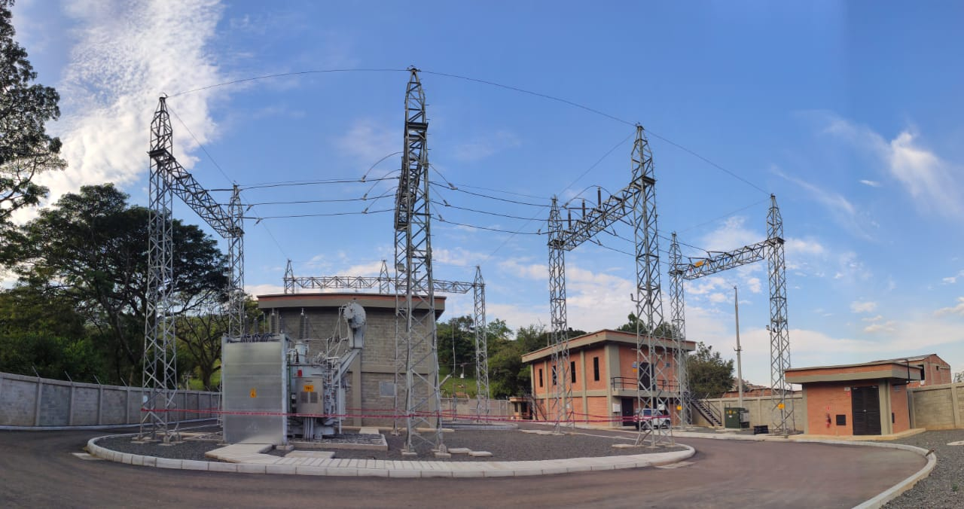
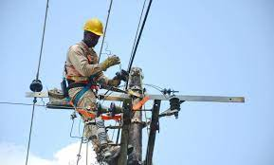
TIPOS DE PROYECTOS PLAN DE INVERSIÓN
TIPO I
Inversiones para el reemplazo de activos existentes que permitan obtener una mayor capacidad del sistema.
TIPO II
Proyectos de inversión motivados en la atención de nuevos usuarios que ocasionan la instalación de nuevos activos sin reemplazo de activos de existentes.
TIPO III
Inversiones para remplazar activos existentes sin obtener una mayor capacidad del sistema
TIPO IV
Proyectos de inversión para el mejoramiento de la calidad y confiablidad del servicio, reducción y mantenimiento de pérdidas, renovación tecnológica.

Slide 8
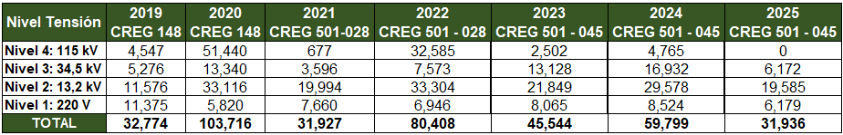

PLAN DE INVERSIÓN 2021 - 2025
Cifras en Millones de Pesos de Dic. de 2017
Las Inversiones de los años 2019 y 2020 se aprobaron mediante la Resolución CREG 148 de 2020, las inversiones para los años 2021 al 2022 se aprobaron mediante la Resolución CREG 501 028 de 2022 y las Inversiones de los años 2023 y 2024 se aprobaron mediante la Resolución CREG 501 045 de 2024. Además la Comisión está revisando el ajuste al Plan de inversión 2025 – 2029.

Slide 9
METAS DE CALIDAD DEL SERVICIO
Calidad del Servicio
En el año 2024 se cumplieron los Indicadores de Calidad SAIDI (horas/año) y SAIFI (fallas/año), mejorando la calidad del servicio de energía.

Slide 10
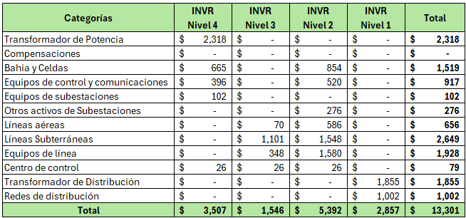
Ejecución Inversiones 2024
Los equipos puestos en operación en el año 2024 son:

Slide 11
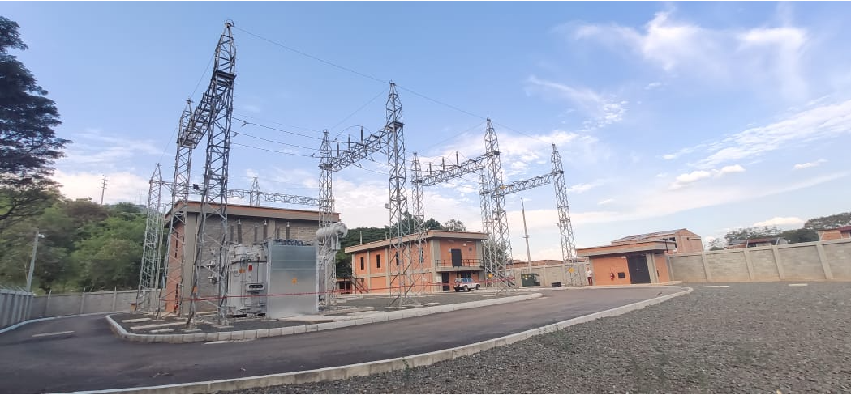
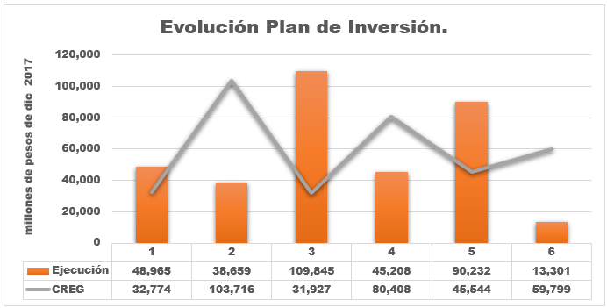
Ejecución Inversiones 2024
Con la ejecución de las inversiones realizadas por EMCALI durante el año 2024 se aumentó la confiabilidad y calidad en la prestación del servicio de energía.
Ejecución Inversiones Año 2024
En el año 2024 se ejecutaron inversiones por valor de $ 13,301 Millones, equivalente al 22% de las inversiones aprobadas por la CREG.

Slide 12
EJECUCIÓN INVERSIONES AÑO 2024
Principales Proyectos Puestos en Ejecución en el 2024
Reposición de trasformadores de distribución N1: Cantidad: 136
Instalación de cable semiaislado (ecológico) en circuitos de N2: Longitud (km): 4.2
Instalación de cable semiaislado (ecológico) en circuitos de N3: Longitud (km): 0.8
Expansión de infraestructura en el SDL N1: Longitud (km): 20.8
Reposición Red N1 (Red Trenzada) para disminuir pérdidas de energía: Longitud (km): 31.2

Slide 13
EJECUCIÓN INVERSIONES AÑO 2024
Principales Proyectos Puestos en Ejecución en el 2024
Instalación de apoyos (poste) en redes de distribución Cantidad: N1=361, N2=55 y N3=5
Instalación de equipos de flexibilidad (Reconectadores) Cantidad: N2=29 y N3=5
Instalación de Transformadores de Potencia de 41.75 MVA 115/13.2 kV: Cantidad: 1
Reposición de Celdas de N2 : Cantidad: 9

Slide 14
PRINCIPALES CIFRAS
EJECUCIÓN INVERSIONES AÑO 2024
Instalación de 34 equipos telecontrolados, para disminuir los usuarios afectados por eventos.
Instalación de 136 transformadores de distribución ingresados en el Sistema de Distribución de EMCALI
5 km de redes de media tensión amigables con el medio ambiente.

Slide 15
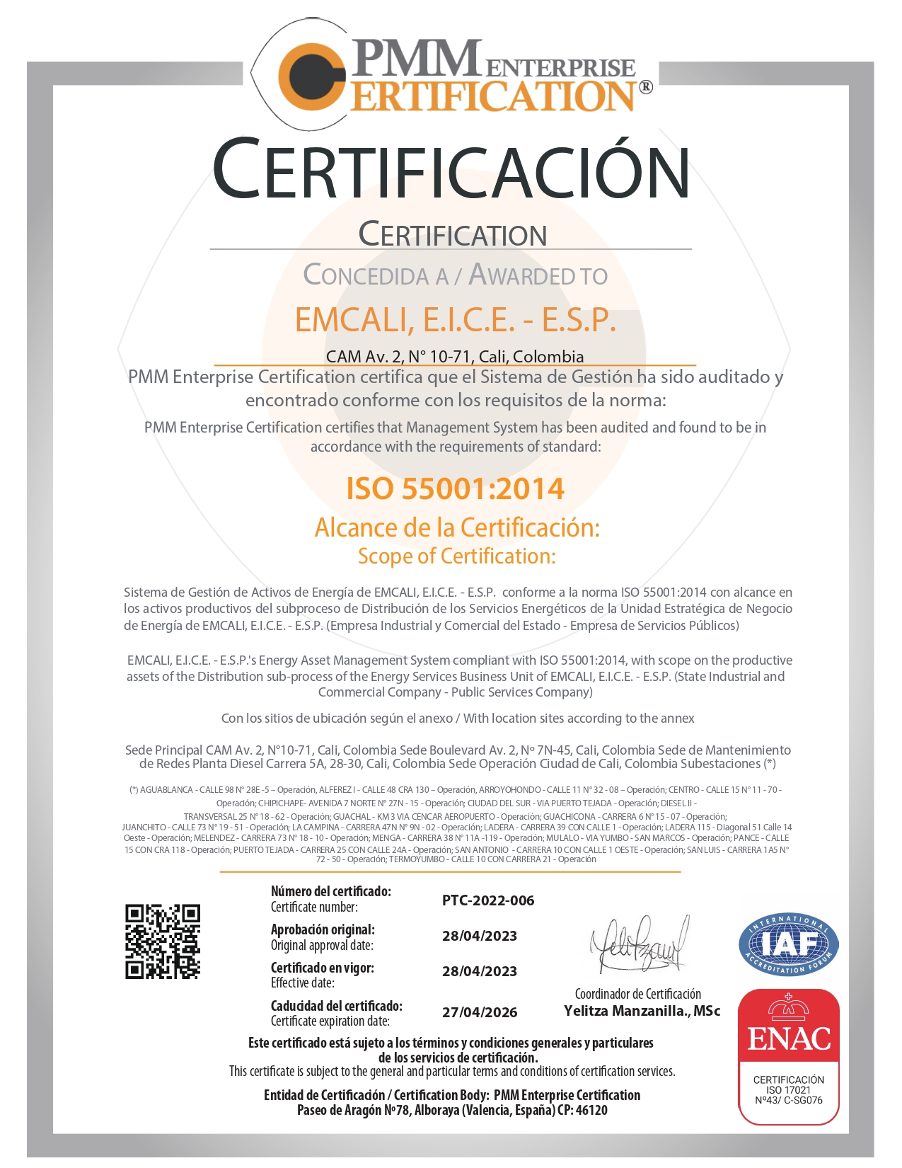
IMPLEMENTACIÓN EN LA IMPLEMENTACIÓN DEL SISTEMA INTEGRAL DE GESTIÓN DE ACTIVOS.
Resultados de acuerdo a las metas anuales del Objetivo Estratégico C5: “Asegurar el valor de los activos de la empresa durante todo su ciclo de vida mediante la implementación de un Sistema Integral de Gestión de Activos”.
Seguimiento a la Certificación bajo la norma ISO 55001:2014 aprobado vigencia 2024

Slide 16


